Slide 1


Nacionalinis suaugusiųjų švietimo darbo plano koordinatorius: Lietuva

Slide 2
Atspirties taškas – KPMPC (Kvalifikacijų ir profesinio mokymo plėtros centras) projektas:
„Nacionaliniai koordinatoriai įgyvendinant Europos Komisijos planą suaugusiųjų švietimui“ EACEA/01/2019 m.
Projekto metu:
- Įkūrta Neformaliojo suaugusiųjų švietimo taryba
- Atliktas tyrimas apie suaugusiųjų švietimo būklę ir rekomenduojamas priemones šešiose savivaldybėse:
Molėtų, Neringos, Alytaus, Anykščių, Trakų

Slide 3


Dabartinis projektas:
Projektą įgyvendina:
LR Švietimo, mokslo ir sporto ministerija
Projektą finansuoja:
Erasmus +“
Projekto partneris:
Kvalifikacijų ir profesinio mokymo plėtros centras
Nacionalinis suaugusiųjų švietimo darbo plano koordinatorius: Lietuva

Slide 4
Apie ką šis projektas?
Europos įgūdžių strategijoje 2020 iškeltas ambicingas tikslas – 2025 metais, bent 50 % 25–64-amžiaus asmenų dalyvaujančių mokymosi veiklose

Slide 5
„Siekiama sudaryti palankesnes galimybes asmenims tobulinti kvalifikaciją, lanksčiau prisitaikyti prie besikeičiančios darbo aplinkos, ugdyti bendrąsias ir dalykines kompetencijas bei aktyviau įsitraukti į suaugusiųjų švietimą, o savivaldybėms stiprinti suaugusiųjų švietimą per duomenimis grįstų sprendimų priėmimą ir efektyvias priemones “

Slide 6

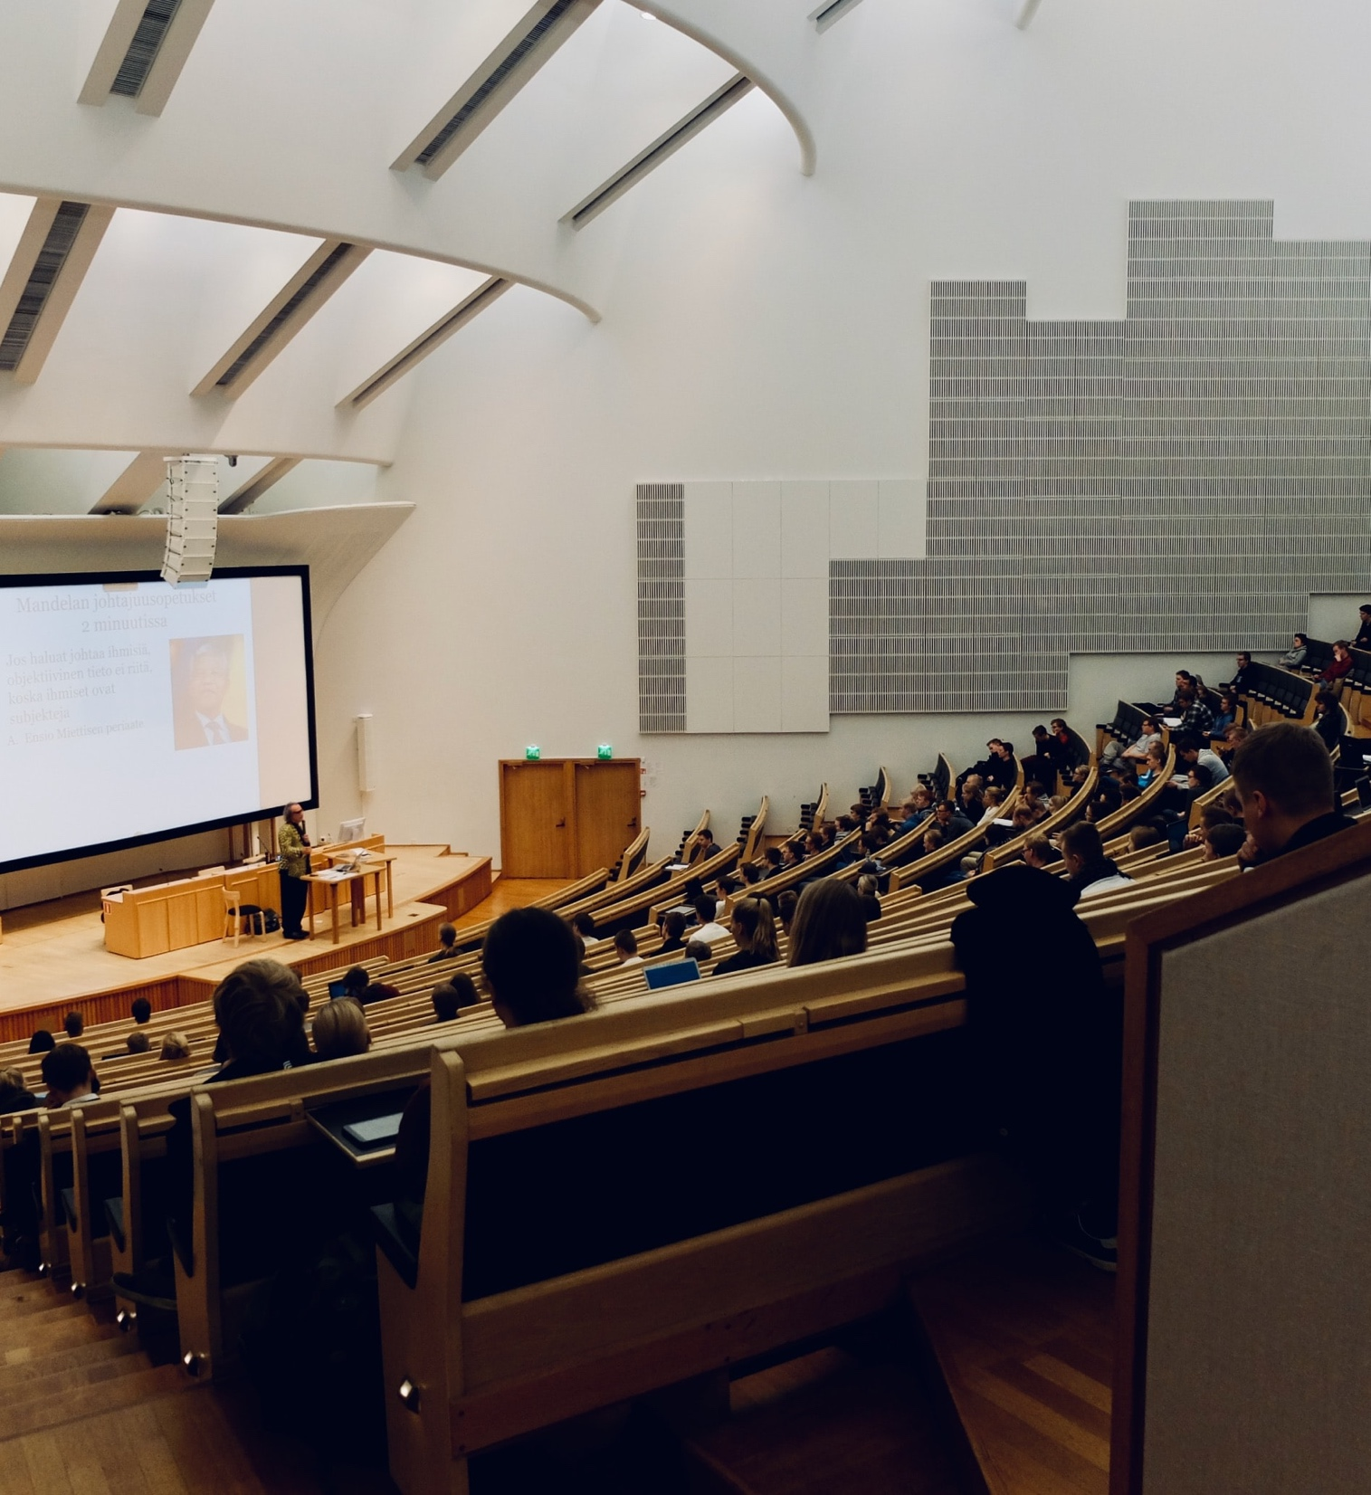
Projekte siekiama:
įveiklinti suaugusiųjų švietime dalyvaujančias grupes ir asmenis savivaldybės lygmenyje stiprinant suaugusiųjų švietimą, ieškant efektyvių ugdymo priemonių;
Plėsti paklausių suaugusiems asmenims skirtų mokymų kursų pasiūlą įvairioms tikslinėms grupėms (ypatingą dėmesį skiriant mažiau galimybių turintiems asmenims, mažesnes pajamas gaunantiems amenims, bedarbiams, vyresnio amžiaus asmenims).
Atlikti suaugusiųjų švietimo būklės tyrimus numatytose savivaldybėse;
Apžvelgti ankstesnių projektų gerasias praktikas ir rezultatus, kurie gali būti aktualūs savivaldybėms.

Slide 7



Dalyvaujančios savivaldybės
Prienų rajono
Šiaulių miesto
Lazdijų rajono
Visagino miesto
Alytaus miesto
Telšių rajono

Slide 8
1. Koordinavimo veikla
T1.1. 2 susitikimai su suaugusiųjų švietimo taryba, siekiant stiprinti suaugusiųjų švietimo politiką nacionaliniu lygiu; 2020 m. atnaujinta tarybos sudėtis; taryboje pristatomi ir aptariami projekto rezultatai: pristatomas tyrimas ir ankstesnių projektų rezultatai
T1.2. Geriausių ankstesnių projektų praktikų ir inovacijų apžvalga ir pasiūlymai savivaldybėms iš ESF 2004-2006, 2007-2013 projektų. Atlieka KPMPC ir pristato susitikimų metu.
T1.3. Vienas iš suaugusiųjų švietimo politikos siekių – stiprinti suaugusiųjų švietimą savivaldybėse. Savivaldybėse priimami sprendimai dėl suaugusiųjų švietimo finansavimo, administravimo, veiklų krypčių turi būti paremti duomenimis, strateginiais dokumentais. Siekiama ieškoti efektyviausių praktikų ir intervencijų. Projekto kontekste bus siekiama įvertinti suaugusiųjų švietimo veiklų planavimo, finansavimo, priemonių efektyvumą, per atliekamą suaugusiųjų švietimo būklės tyrimą šešiose savivaldybėse. Tyrimo pabaigoje bus pateikamos rekomendacijos, kurios galėtų būti atspirties taškas rengiant strateginius dokumentus ir planuojant suaugusiųjų švietimo veiklas savivaldybėje. Perkama paslauga viešojo pirkimo būdu – šiuo metu vyksta viešoji konsultacija techninei specifikacijai parengti.
T1.4. Vienas iš projekto tikslų, tinkląveikos formatu burti grupes, atstovus, organizacijas, dirbančias su suaugusiais asmenimis (pvz. savivaldos suaugusiųjų švietimo koordinatoriai, užimtumo paslaugų teikėjai suaugusiems, švietimo įstaigos, NVO atstovai, verslo atstovai ir kt.). Bendradarbiaujant su savivaldybėse suburtų suaugusiųjų švietimo tinklų grupėmis bus ruošiamos rekomendacijos, kaip aktyviau įtraukti žemos kvalifikacijos ir žemas pajamas turinčių asmenų grupes į suaugusiųjų švietimą. Savivaldybių tyrimo rengėjas fasilituoja grupių veiklas ir remiantis pasiūlymais rengia rekomendacijas.
T1.5. 3 Mokymai/seminarai suaugusiųjų švietimo koordinatoriams ir suburtoms grupėms (gyvai arba online). Organizuoja tyrimo rengėjas.

Slide 9
1. Koordinavimo veiklos rezultatai, atsiskaitymas komisijai
D1.1 2 susitikimai su suaugusiųjų švietimo taryba
D1.2 Geriausių ankstesnių projektų praktikų ir inovacijų apžvalga ir pasiūlymai savivaldybėms – iki 20 psl, LT kalba, elektroniniu formatu
D1.3 Savivaldybių suaugusiųjų švietimo būklės tyrimas (iki Vasario mėn.) – iki 100 psl, LT kalba, visoms šešioms savivaldybėms, elektroniniu formatu
D1.4 Rekomendacijos, kaip aktyviau įtraukti žemos kvalifikacijos ir žemas pajamas turinčių asmenų grupes į suaugusiųjų švietimą, (iki Kovo mėn), - iki 30 psl, LT kalba, visoms šešioms savivaldybėms (iki 5 psl 1 savivaldybei), elektroniniu formatu
D1.5 3 Mokymai/seminarai suaugusiųjų švietimo koordinatoriams ir suburtoms grupėms (gyvai arba online), kalba LT, viso 24 val trukmė, 8 val 1 renginiui (dienos renginys). Bent 3 dalyviai iš 1 savivaldybės 1 renginiui.

Slide 10
2. Kvalifikacijos tobulinimas
T2.1 Kvalifikacijos tobulinimo kursai suaugusiems asmenims pagal savivaldybių koordinatorių ir švietimo tinklų grupių pasiūlytas temas, atsižvelgiant į kiekvienos savivaldybės poreikius ir tikslines grupes. Viso 6 mokymai 6 savivaldybėse. Kursai gali vykti gyvai ir nuotoliniu būdu.
2. Kvalifikacijos tobulinimo rezultatai, atsiskaitymas komisijai
D2.1 6 Kvalifikacijos tobulinimo kursai suaugusiems asmenims, po 1 viena savivaldybei, tikslinė auditorija - žemos kvalifikacijos ir žemas pajamas turinčių asmenų grupės, bedarbiai ir kt., kalba – LT, dalyvių skaičius – 60 (10 asmenų viena savivaldybei), trukmė 16 akademinių valandų.

Slide 11
3. Gyvenimo įgūdžiai
T3.1 Suaugusiųjų mokymų seminarai skirti stiprinti gyvenimo įgūdžius skirtingose srityse (pvz. Emocinis raštingumas, sveikatingumas, medijų raštingumas, skaitmeniniai įgūdžiai ir tt.). Temos ir mokymai bus siūlomi pagal švietimo tinklų grupių pasiūlytas temas, atsižvelgiant į kiekvienos savivaldybės poreikius ir tikslines grupes. Mokymai gali vykti ir nuotoliniu būdu.
3. Gyvenimo įgūdžių rezultatai, atsiskaitymas komisijai
D3.1 6 Suaugusiųjų mokymų seminarai, tikslinė auditorija – suaugę asmenys; kalba – LT, Dalyvių skačius – viso 60 (po 10 asmenų vienai savivaldybei); trukmė 16 akademinių valandų.

Slide 12


Tvarumas ir tąsa
Siekiama, kad projekto rezultatai - tyrimas ir rekomendacijos būtų savivaldybei naudingos, aktualios, galėtų jais remiantis planuoti saugusiųjų švietimą, finansavimą, rengti strateginius dokumentus.
Pagal Švietimo plėtros programą, numatomos ir didesnės investicijos į suaugusiųjų švietimą savivaldybių lygmenyje. Šiuo metu rengiamas švietimo plėtros programos priemonės aprašymas, kuriame numatomos intervencijos naudojantis ESF + programos 2021 - 2027 m. lėšomis. Numatoma, jog veiklos nukreiptos į savivaldybių stiprinimą bus pradėtos vykdyti 2023 m. eigoje.

Slide 13
Projekto eiga:
Šių darbo grupių funkcijos: padėti tyrimo rengėjams rengiant gaires ir rekomendacijas, kaip aktyviau įtraukti žemos kvalifikacijos ir žemas pajamas turinčių asmenų grupes į suaugusiųjų švietimą, ieškoti efektyvių priemonių, dalintis patirtimis, idėjomis.
Dalyvauti organizuojamuose seminaruose ir renginiuose, fokus grupėse, diskusijose: viso 3 bendri seminarai visoms savivaldybėms ir 2 individualūs susitikimai su tyrimo rengėjais kiekvienai savivaldybei atskirai.
Atsižvelgiant į savivaldybių poreikius, pasiūlyti kvalifikacijos tobulinimo kursų ir gyvenimo įgūdžių stiprinimo seminarų temas savo savivaldybei.
Savivaldybėse suburiamos ir patvirtinamos suaugusiųjų švietime dalyvaujančių atstovų darbo grupės (bent penki asmenys; pvz. savivaldos suaugusiųjų švietimo koordinatoriai, užimtumo paslaugų teikėjai suaugusiems, švietimo įstaigos, NVO atstovai, verslo atstovai ir kt.) – grupės subūrimas - savivaldybės suaugusiųjų švietimo koordinatoriaus atsakomybė

Slide 14
Projekto eiga:
Šiuo metu vyksta viešoji konsultacija dėl techninės specifikacijos tyrimui rengti.
Rengėjas įsipareigoja atlikti: 1. Savivaldybių suaugusiųjų švietimo būklės kokybinį tyrimą (įgyvendinamos politikos, priemonių, rodiklių efektyvumo aspektais) ir 2. fasilituoti suaugusiųjų švietimo srities atstovų darbo grupių veiklas bei parengti rekomendacijas (iki 30 psl) suaugusiųjų švietimo skatinimui ir galimybių plėtrai su pagrindiniu dėmesiu į žemos kvalifikacijos ir žemas pajamas turinčių asmenų grupes.
Atliekamo tyrimo metu renėjas organizuoja 3 bendrus pilnos dienos seminarus visų 6 savivaldybių suaugusiųjų švietimo koordinatoriams ir darbo grupių nariams ir 2 individualius susitikimus/fokus grupes su kiekvienos savivaldybės atstovais ir darbo grupėmis.
Perkamas kokybinis suaugusiųjų švietimo būklės tyrimas šešiose savivaldybėse

Slide 15
https://app.mural.co/t/codec0239/m/codec0239/1643787769332/9e4edaa52b65cd20b7a8d5626722b64948f17129?sender=u7b2c8f71232158f8c3b38737
Notes:
https://app.mural.co/t/codec0239/m/codec0239/1643787769332/9e4edaa52b65cd20b7a8d5626722b64948f17129?sender=u7b2c8f71232158f8c3b38737

Slide 16
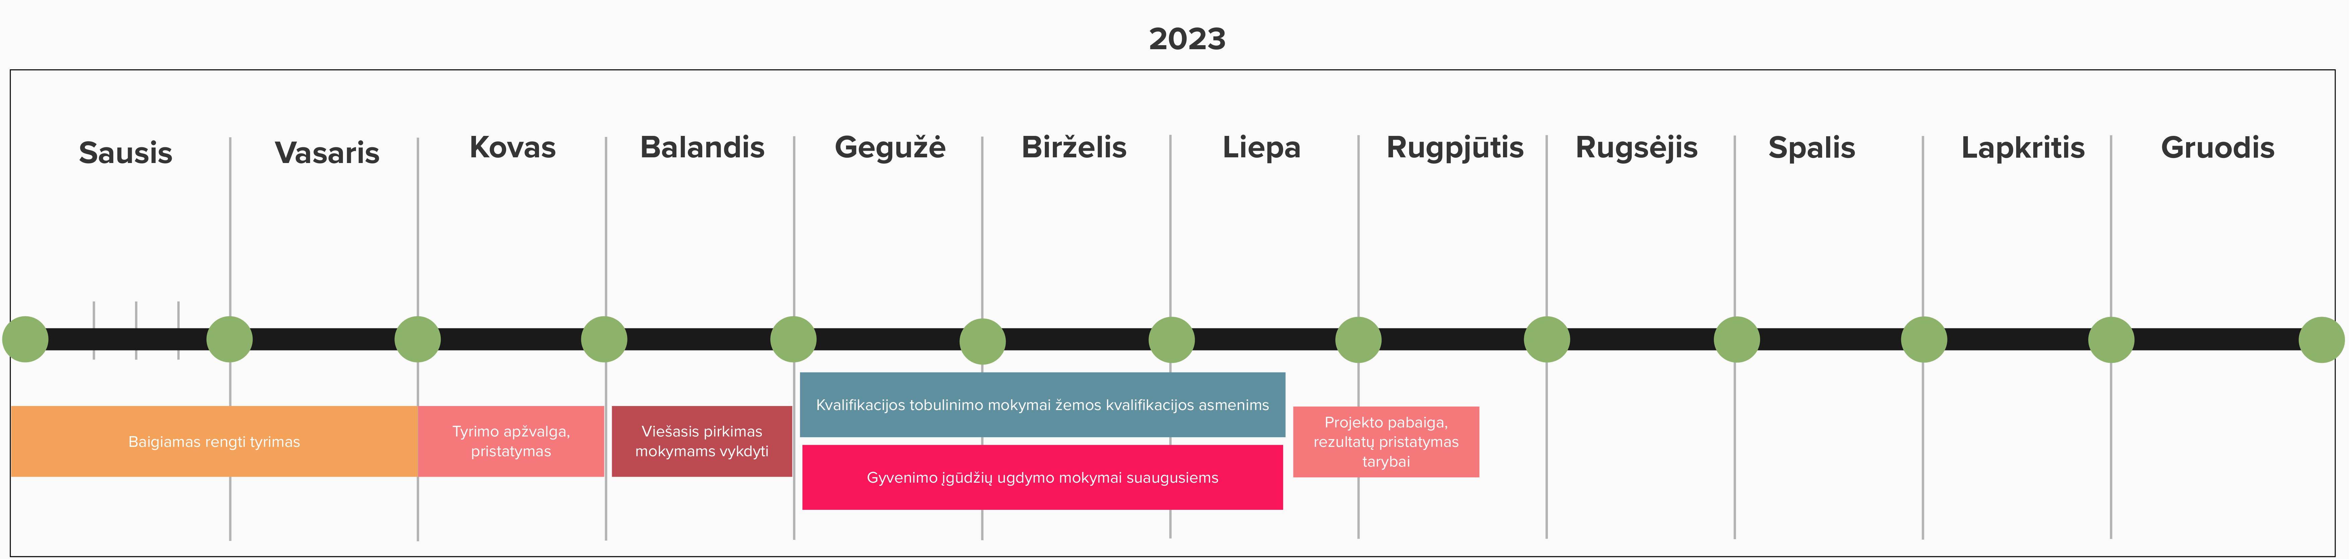
https://app.mural.co/t/codec0239/m/codec0239/1653296683885/278ef415874723909a0bb3e33fb8533bdd028bd5?sender=u7b2c8f71232158f8c3b38737
Notes:
https://app.mural.co/t/codec0239/m/codec0239/1653296683885/278ef415874723909a0bb3e33fb8533bdd028bd5?sender=u7b2c8f71232158f8c3b38737

Slide 17

Viešinimas
Paskelbti internetinėje svetainėje, socialiniuose tinkluose apie dalyvavimą projekte
Būtina naudoti EU ir Erasmus + logotipus, nurodant projekto pavadinimą, finansavimo šaltinį visose komunikacijos priemonėse

Slide 18
Artimiausios datos
Sudaromos ir patvirtinamos koordinatorių grupės iš partnerių, suinteresuotų atstovų
Iki Birželio pabaigos
Pavadinimas
Prasideda tyrimo pirkimo procedūros
Birželio mėnuo

Slide 19
Artimiausios datos
Pasirašoma sutartis su tyrimo rengėjais
Rugpjūtis-Rugsėjo pradžia
Pavadinimas
Prasideda fasilitavimas su darbo grupėmis, gairių, rekomendacijų rengimas, tyrimo atlikimas, fokus grupės ir seminarai
Rugsėjo pradžia

